Slide 1
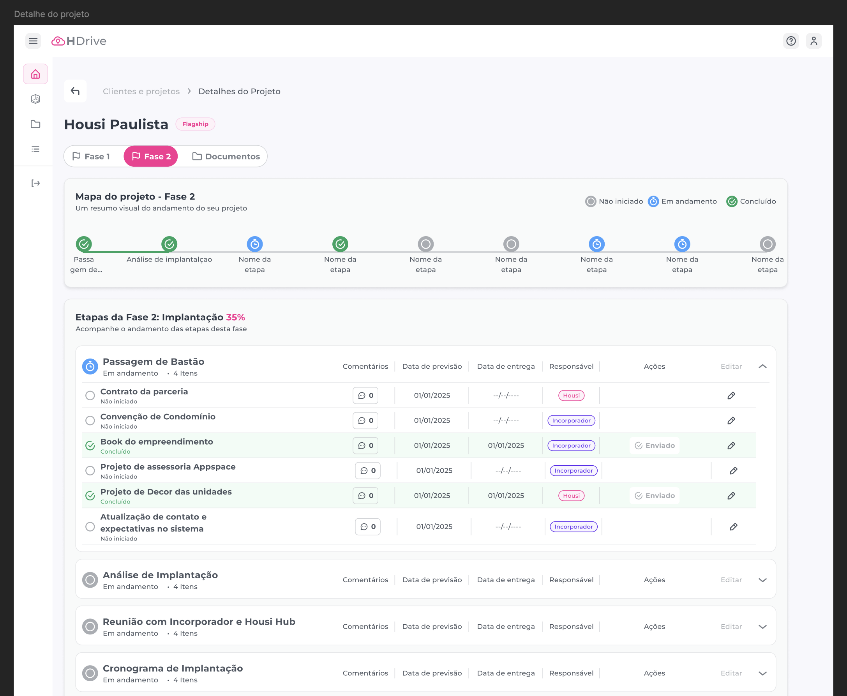
Case Study · Plataforma B2B · 2024–2026
Substituí WhatsApp, e-mail e Excel de uma proptech
— e hoje 340 projetos imobiliários são gerenciados em um único lugar.
ROLE
TIMELINE
TOOLS
UX Designer — end-to-end
V1 em 6 meses · até v3.0
Figma · DS próprio

Slide 2
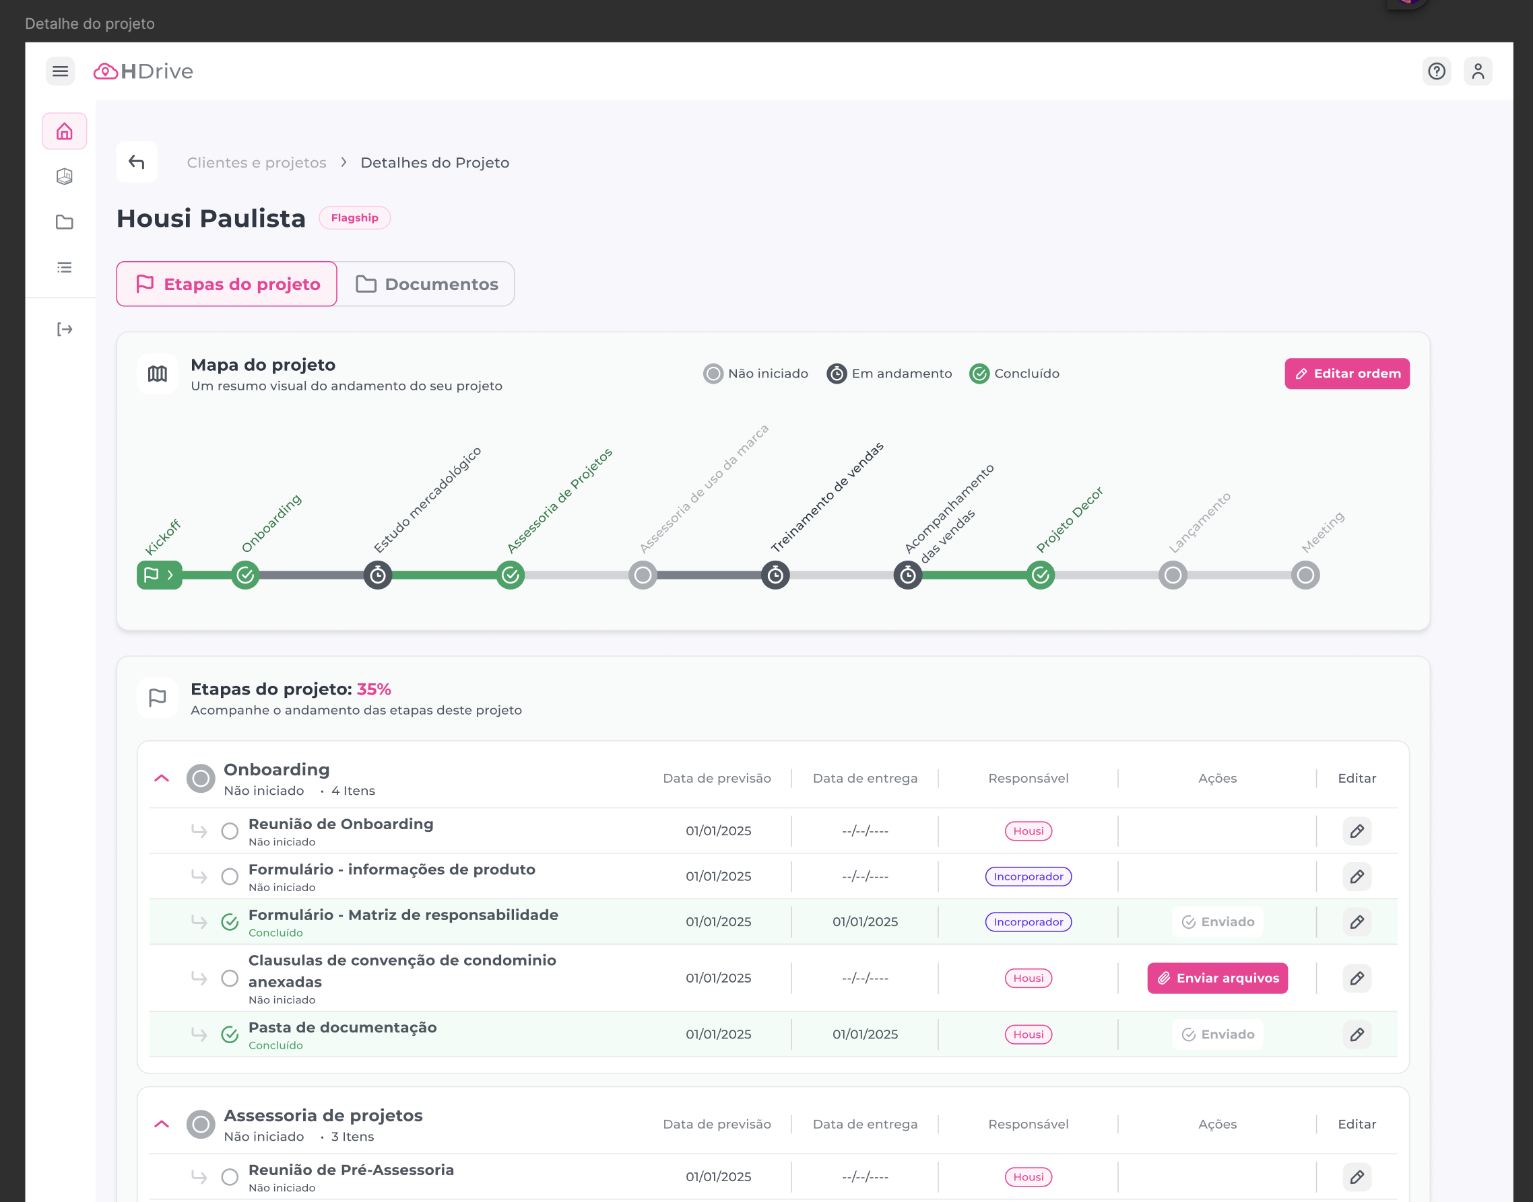
CONTEXTO
O que é a Housi?
PRODUTO
PLATAFORMA
Plataforma B2B de backoffice (intranet)
Web desktop-first (1440px)
Proptech brasileira que oferece tecnologia predial, arquitetura e expertise em vendas para incorporadoras. Cada contrato é customizado — e cada projeto percorre um ciclo longo, da assinatura até a entrega das chaves.
MEU PAPEL
STATUS
UX Designer — design end-to-end
Em operação · 340 projetos ativos · março 2026
Duração
V1 entregue em 6 meses · em evolução contínua até v3.0
V1 MVP — o ponto de partida da plataforma

Slide 3
DESAFIO
O Problema
DO LADO DO USUÁRIO (INCORPORADORAS)
As incorporadoras não tinham como acompanhar em que etapa seu projeto estava. Colaboradores da Housi produziam mapas em PowerPoint e enviavam manualmente — um processo que não escalava e dependia de cada pessoa lembrar de enviar.
DO LADO DO NEGÓCIO
Toda a informação sobre cada projeto vivia em uma única pessoa. Arquivos trafegavam por e-mail e WhatsApp ao longo de meses, sem padrão, sem rastreabilidade — e se perdiam com o tempo.
V1 MVP — antes da plataforma atual

Slide 4
SOLUÇÃO
A Solução
Dois ambientes conectados — para o time interno e para as incorporadoras — organizados em torno de um mapa visual de cada projeto.
01
Trilha visual de progresso
02
Formulários e uploads por subetapa
11 macro-etapas · 33 micro-etapas com responsável, status e dependências. Zero dependência do time Housi para que o cliente saiba onde o projeto está.
Cada interação no formato certo — formulário com salvamento progressivo ou upload direto, dependendo do que a etapa exige.
03
Cadastro modular com toggles
04
Onboarding automático embutido
Cada contrato é customizado. Etapas e subetapas habilitadas/desabilitadas individualmente por projeto via switches visuais.
Ao cadastrar um projeto, o sistema cria o acesso do cliente e dispara o e-mail de boas-vindas — efeito colateral do fluxo existente.

Slide 5
01 TRILHA VISUAL
Trilha visual de progresso por etapas
Cada projeto ganhou uma linha do tempo visual com 11 macro-etapas e 33 micro-etapas — cada uma com responsável definido, status e dependências.
As incorporadoras passaram a ver, em tempo real, o que aconteceu e o que precisam fazer agora.
Zero dependência do time Housi para que o cliente saiba onde o projeto está.

Slide 6
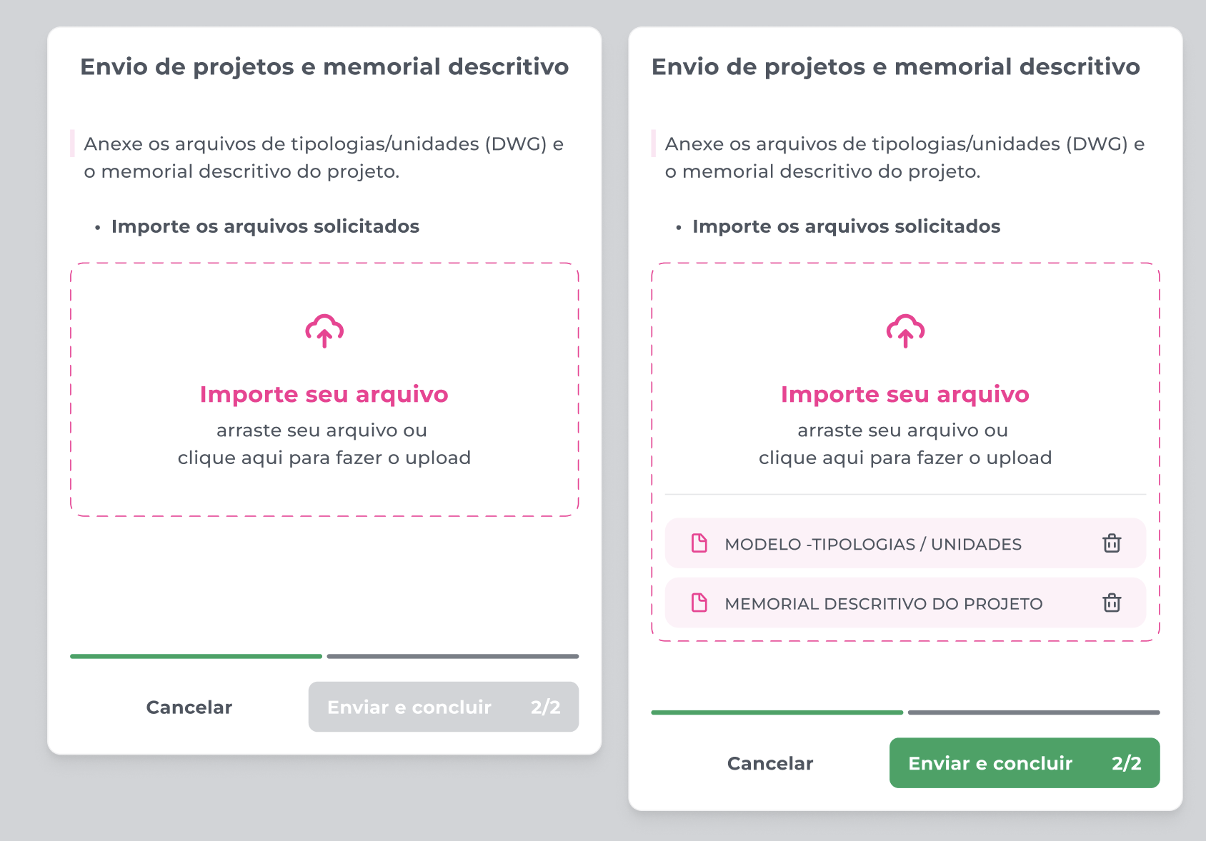
02 UPLOADS E FORMULÁRIOS
Cada interação no formato certo
Antes da plataforma, cada subetapa seguia o mesmo fluxo: e-mail com modelo em Word para preencher e devolver. Sem padrão, sem rastreabilidade — cada um resolvia do seu jeito.
Formulário
Salvamento progressivo → PDF gerado automaticamente ao concluir
Upload direto
Arquivo organizado automaticamente na pasta da etapa correspondente

Slide 7
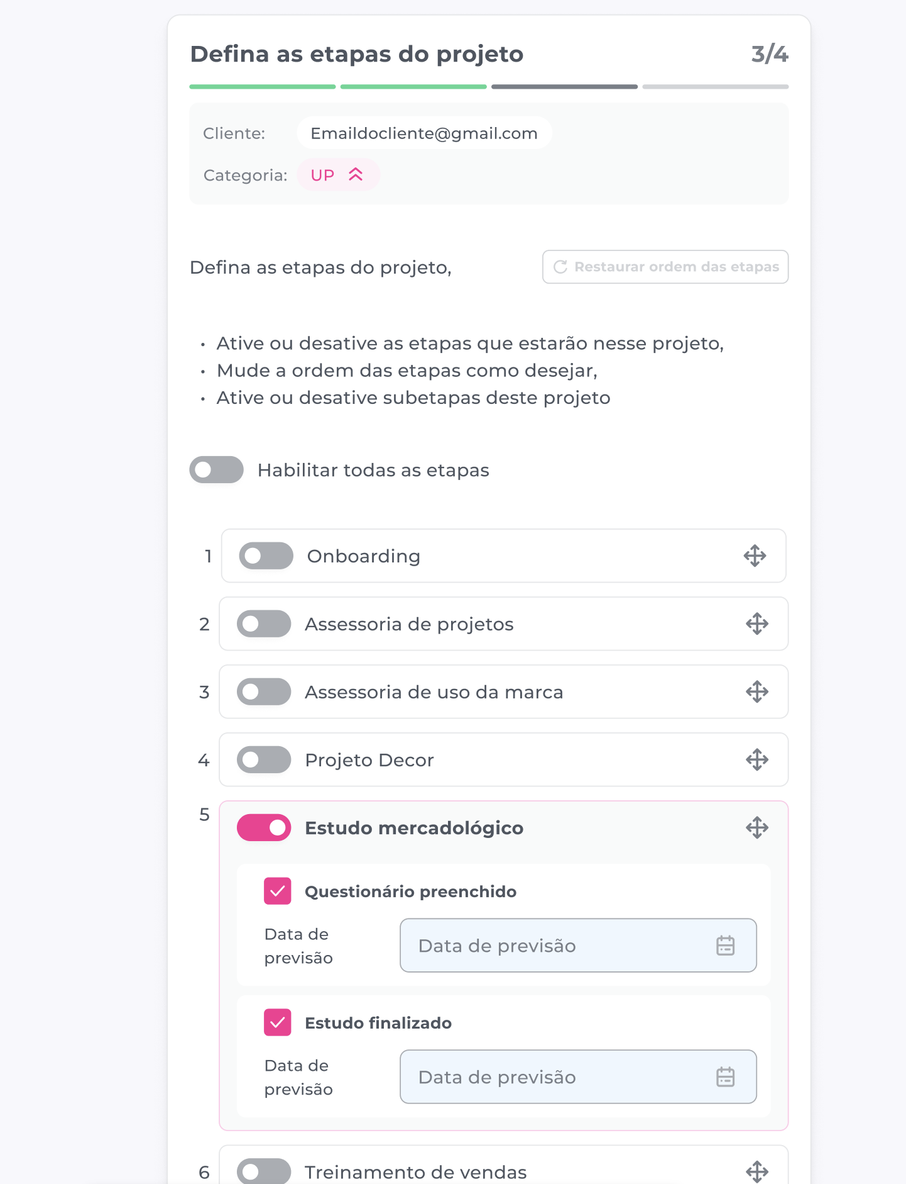
03 CADASTRO MODULAR
Configuração personalizada por projeto
Como cada contrato é customizado, a plataforma reflete isso. O colaborador habilita ou desabilita etapas e subetapas individualmente por projeto, usando switches visuais.
"Simples, sem ambiguidade — e com efeito imediato na trilha que o cliente enxerga."
Wireframe — cadastro modular de etapas por projeto

Slide 8
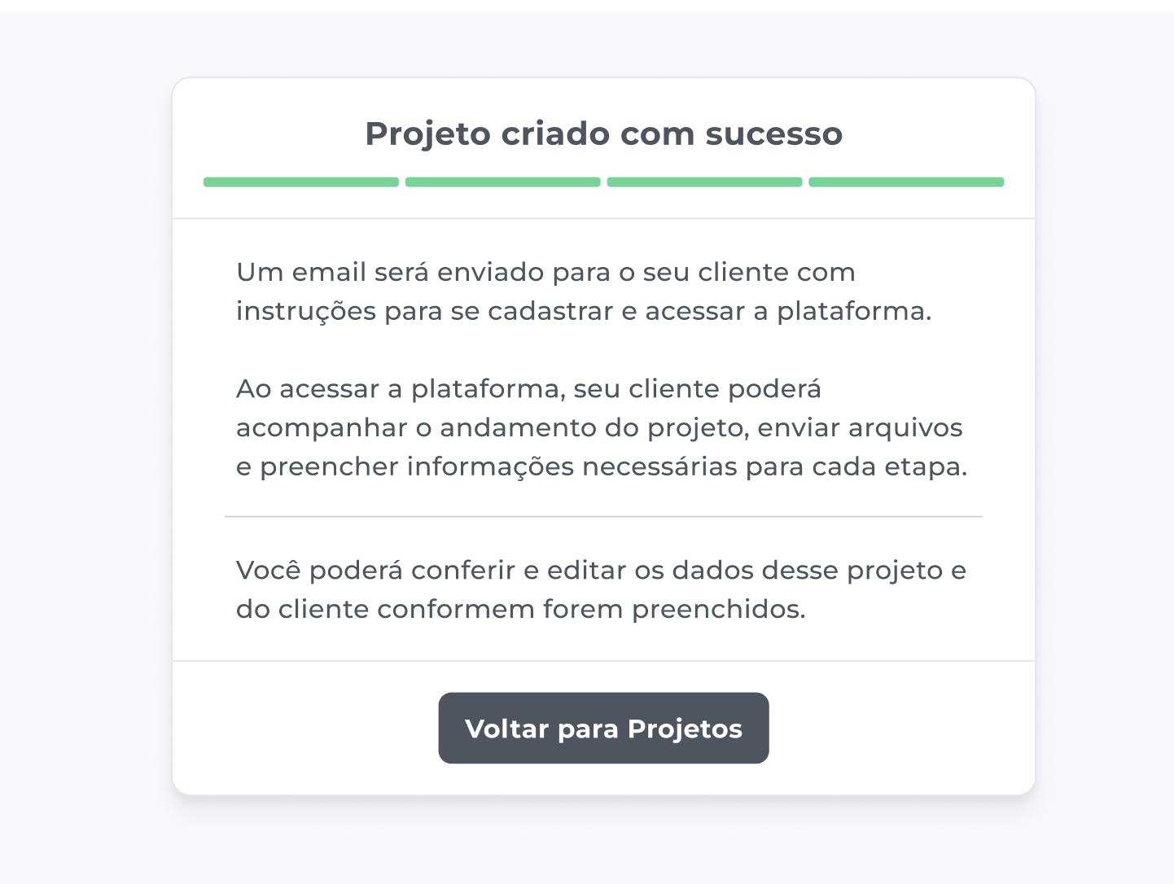
04 ONBOARDING AUTOMÁTICO
O onboarding acontece como efeito colateral
Ao cadastrar um novo projeto, o colaborador preenche o e-mail do cliente como campo obrigatório. O sistema valida, cria o acesso e dispara o e-mail de boas-vindas.
O cliente chega à plataforma com o projeto já visível — sem nenhuma etapa extra para o time Housi.

Slide 9
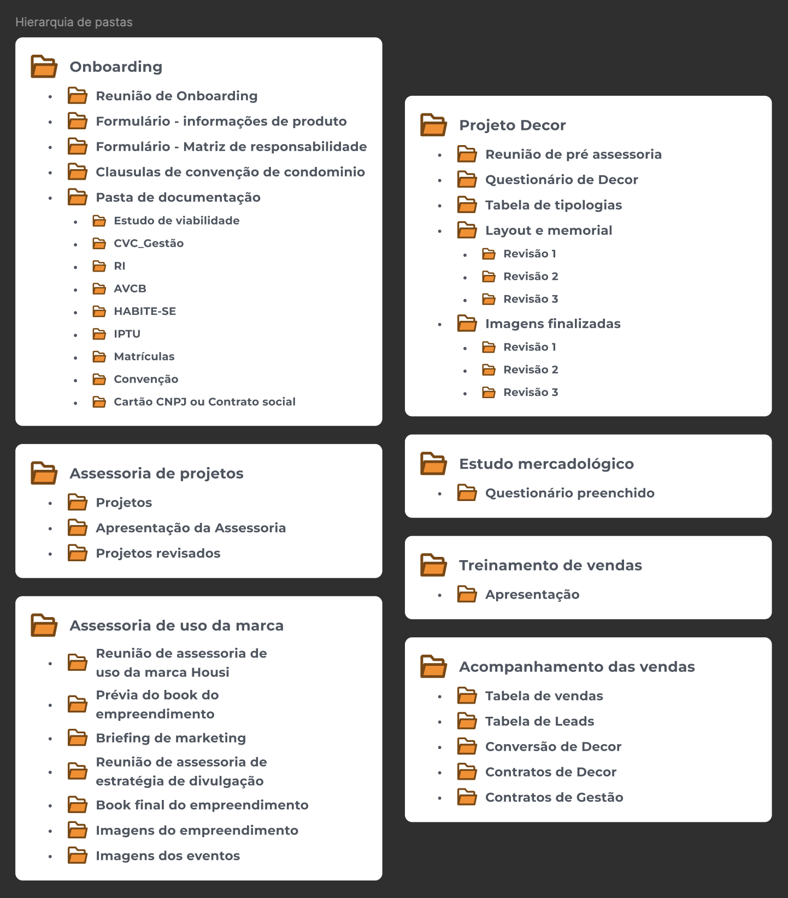
PESQUISA
Research & Discovery
Mapeamento antes de qualquer tela
AP
Ana Paula
Antes de abrir o Figma, documentei as 11 macro-etapas e suas micro-etapas em conversas diretas com os colaboradores operacionais — as pessoas que viviam o processo no dia a dia.
Gerente de Incorporação
Acompanha 4 projetos simultâneos e precisava ligar para o time Housi toda semana para saber o status de cada um.
"A dor principal não era visual: era de rastreabilidade e responsabilidade."
"Antes eu não sabia se o projeto estava atrasado ou se ninguém tinha me avisado."

Slide 10
ARQUITETURA
Information Architecture
Ambiente Colaborador (interno)
Ambiente Incorporadora (cliente)
Controle granular — cadastro de projetos, configuração de etapas por contrato, onboarding de clientes, visibilidade consolidada
Autoexplicativo — sem jargão interno, foco em 'o que aconteceu' e 'o que preciso fazer agora'. Zero ligações para o time Housi.
Wireframes de baixa fidelidade para alinhar fluxo
Desenhei os principais fluxos em wireframe antes de qualquer decisão visual — especialmente o cadastro de projetos e a trilha de etapas. Iterar em wireframe permitiu ajustar hierarquia e lógica de interação sem custo alto.

Slide 11
DESIGN SYSTEM
Visual Design System
Paleta de Cores
#E91E8C
#1A2E3B
#E8F4F4
#22C55E
#F59E0B
Rosa primário
Azul escuro
Teal claro
Verde status
Amarelo status
CTAs · destaques
Textos · sidebar
Backgrounds
Concluído
Em andamento
Tipografia — Inter
Bold 700
Housi Drive — Plataforma B2B
SemiBold 600
Trilha visual de progresso por etapas
Regular 400
Arquivos trafegavam por e-mail e WhatsApp, sem rastreabilidade.

Slide 12
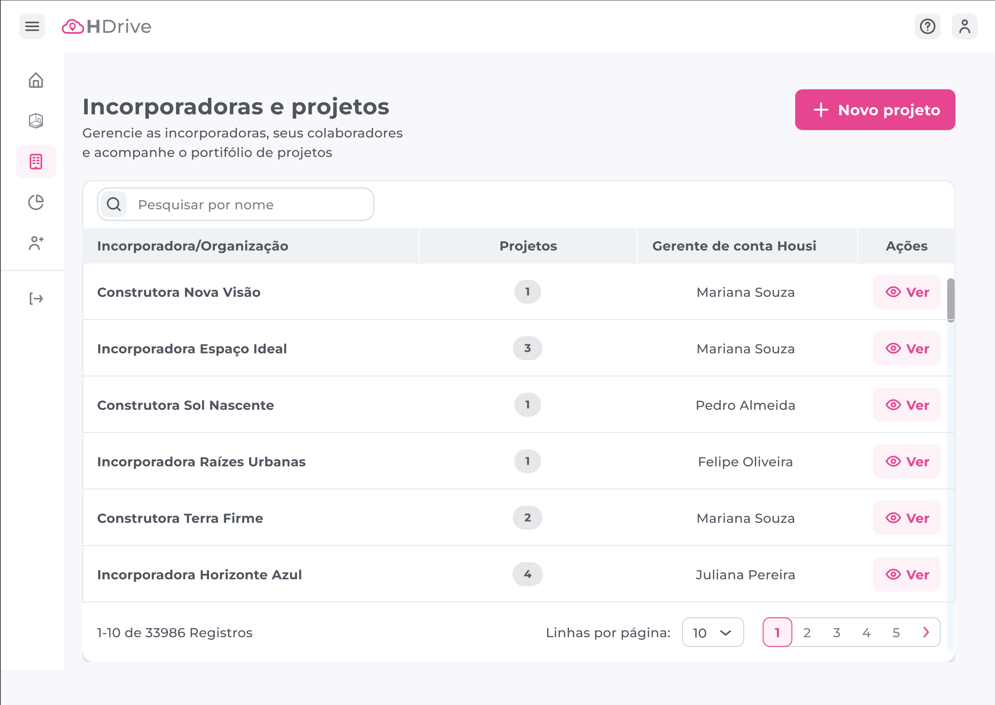
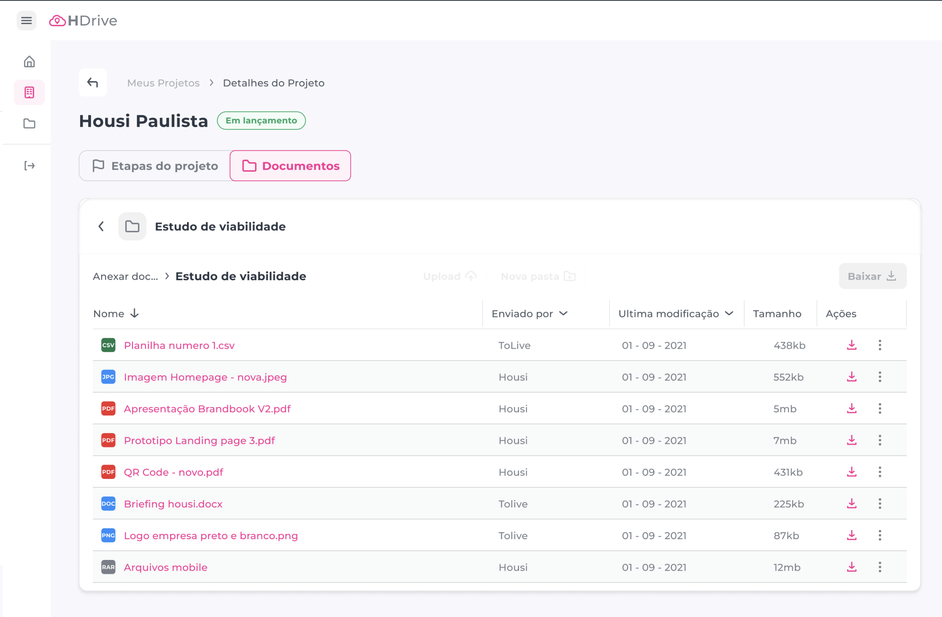
TELAS FINAIS
High-Fidelity Showcase
Gestão consolidada
Upload por subetapa
Drive centralizado
Onboarding automático

Slide 13
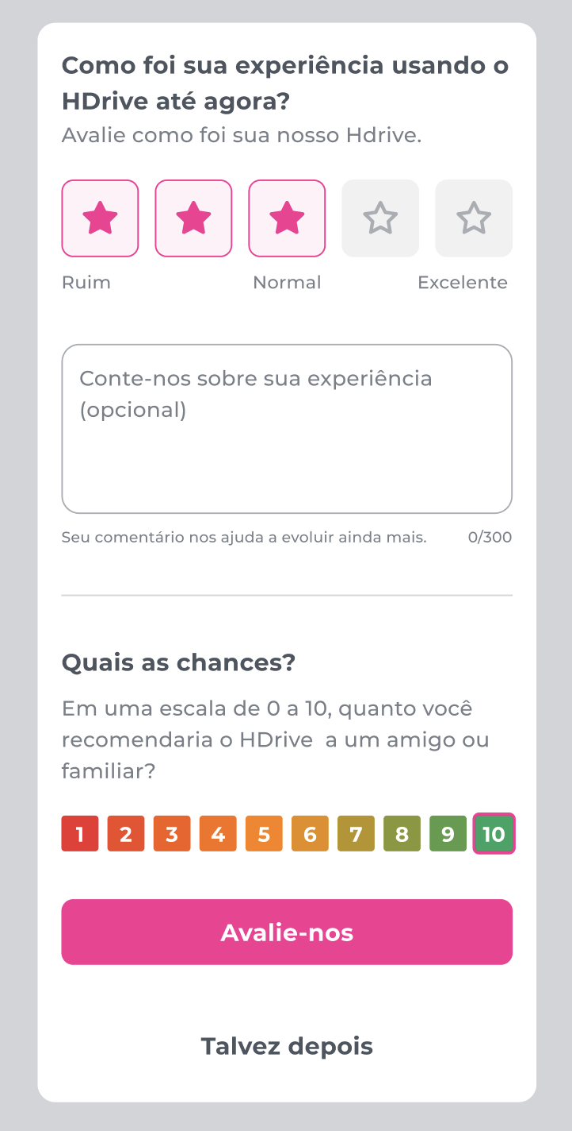
RESULTADO
Resultados
O Housi Drive substituiu um processo inteiramente manual e fragmentado por uma plataforma centralizada com rastreabilidade completa.
340
projetos cadastrados
trilha, documentos e histórico centralizados
+80
incorporadoras
com acesso ao próprio ambiente
+8
colaboradores
operando com visibilidade consolidada
Feedback coletado diretamente na plataforma

Slide 14
APRENDIZADO
O que aprendi nesse projeto
Aprendizado principal
v3.0
Validaria o modelo de navegação de documentos com um protótipo antes do desenvolvimento. A decisão de usar componente pré-pronto foi correta para o prazo, mas chegamos ao limite dele antes de ter capacidade de redesenhar — um teste mais cedo teria antecipado a fricção que o usuário enfrentou por um período.
Lançamento + Obras
Da assinatura do contrato à entrega das chaves — duas fases, uma plataforma.
Meu papel
Design end-to-end do início ao fim — pesquisa, arquitetura, wireframes, high-fi, handoff. Da V1 à V3.0. A partir da V2, liderança de designer júnior coordenando entregas e garantindo consistência.
Housi Drive · Case Study · 2024–2026 · UX Designer — end-to-end

